Slide 1
Team Oldman
학번 이름

Slide 2




권순우
문서서식
결국 구현 못한 Boss..
GTA : Grade Theft A
리눅스를 이용한 게임 만들기
박준현
키 패드 인식 알고리즘
황귀환
인 게임 UI 구현
송동훈 팀짱
인 게임 알고리즘 구현

Slide 3
1. 배경
최근 유행하거나 인기있는 주제를 하려고 의견을 모음.
조원 중 한명이 재미있게 했던 게임을 제작하자고 의견을 냄.
그 게임을 기반으로 두고 스토리 및 다른 부가요소를 첨가하여 제작함.

Slide 4
2. 목표 및 내용
수업시간에 배웠던 지식을 바탕으로 문제 해결 및 과제 완성.
lncurses, pthread 등 헤더 파일을 이용함.
깃 허브, 디스 코드 등을 이용한 협업 능력 향상.
- 깃허브에 폴더 4개를 만들어서, 각각 조원이 한 내용을 수정 및 저장.
빈번한 디스 코드, 카카오톡 등을 이용한 회의 진행.
게임의 목표인, 학점 A를 취득하기 위해 노력하는 캐릭터를 보면서 플레이어 본인도 대리만족을 느낄 수 있음.
- 점수에 따라 결과 내용이 달라짐.

Slide 5
3. 수행결과
Git hub에 대한 전반적인 내용 이해 향상 및 협업 능력 증진.
Discord를 통해 모두가 참여하는 회의를 하는 시간을 자주 가짐.
게임 내에 작동하는 알고리즘, 시스템 구현
- 시간이 지남에 따라 획득하는 학점이 오르는 알고리즘 구현
게임 내 key-pad 인식 및 메인 화면 구현
메인 화면 내에 시간 경과, 이벤트 메시지 창 및 설명 창 구현

Slide 6

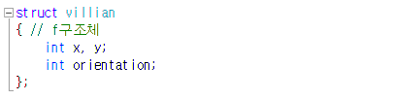
4. 코드분석
주요 전역 변수 및 구조체
Crash_flag : 충돌 판정이 일어나면 값이 1로 변경됨
Vill_num : 화면 세로 크기를 기준에따라 악당의 수를 지정
Struct villian : 악당 하나를 지칭하는 구조체. 현재 위치 값과 움직이는 방향 변수를 포함

Slide 7
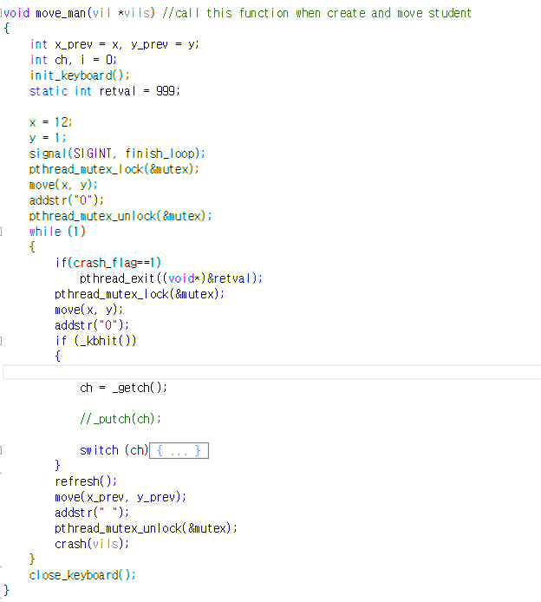
4. 코드분석
Move_man 함수
사용자의 움직임을 키 스트로크 입력을 받는다.(WASD)
입력 받은 값을 아스키 코드로 해석한다
값에 따라 사용자의 position값을 수정하여 움직임을 지정한다.

Slide 8
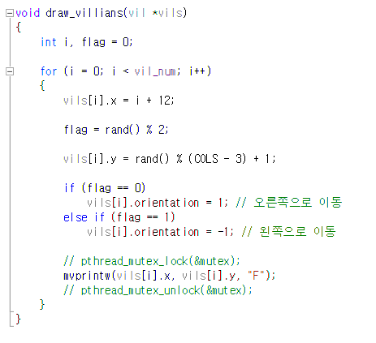
4. 코드분석
draw_villians 함수
Vils구조체 변수에 있는 악당들의 초기 위치를 랜덤으로 생성
Flag변수도 랜덤으로 받아서 악당들이 움직이는 방향을 설정

Slide 9
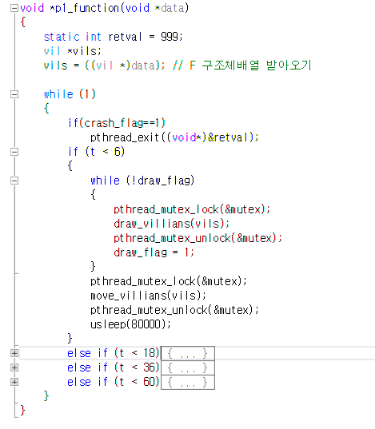
4. 코드분석
P1_function 함수
무한 반복문 맨 처음에는 crash_flag값을 검사하는 조건문으로 주인공과 악당의 충돌여부를 판정하여 충돌 시 thread 종료
T값은 시간 값으로, 특정 시간이 지날 때마다 스테이지 변화가 일어나면서 속도가 빨라짐.

Slide 10
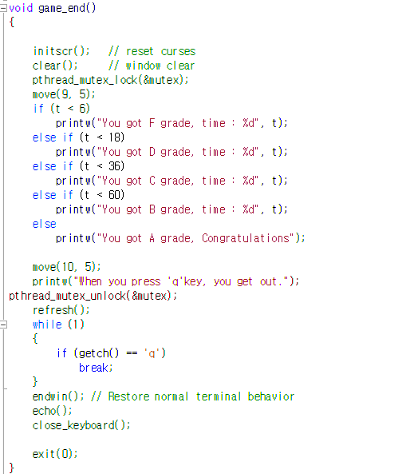
4. 코드분석
Game_end 함수
충돌 판정으로 주인공 사망 시 쓰레드 종료 후 메인 함수 마지막에 호출 되어 플레이 타임에 따라 학점을 나누어서 결과를 출력 후 게임 종료

